Slide 1
Ficha Nº3
Análisis de Diseño
Hallazgos y Oportunidades

Slide 2
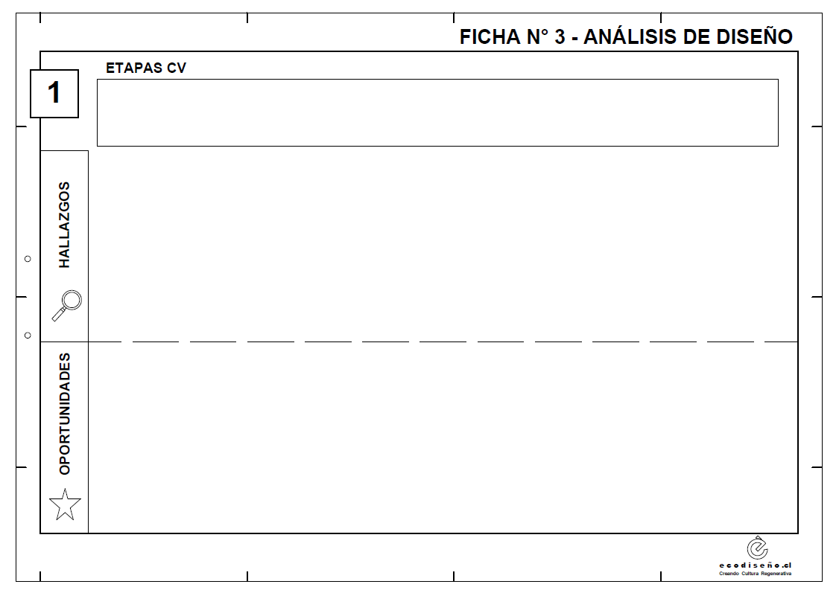
FABRICACIÓN DE ENVASES
RECEPCIÓN DE MP
ENVASADO
DESPACHO
DISTRIBUCIÓN
VENTA
USO / FIN DE VIDA
La Marca desaparece en el hogar ya que los usuarios están usando sus propios envases para contener el producto en casa.
No está diseñado el correcto Match entre el envase y su recarga.
Hacer un envase de recarga atractivo y de fácil recarga para que se quiera usar y tener a la vista en el hogar.

